Slide 1
Wprowadzenie do języka Python oraz algebry liniowej
Statystyczne reguły decyzyjne
Przemysław Przybyszewski

Slide 2
Plan wykładu
Czym jest język Python oraz do czego się go używa
Prezentacja języka
Wyjaśnienie podstawowych pojęć z algebry liniowej
Prezentacja powyższych pojęć w języku Python

Slide 3
Python
Jeden z najbardziej popularnych języków programowania
Najpopularniejsza implementacja języka jest interpretowana (tak jak R, PHP), w odróżnieniu do języków kompilowanych (C++, Java)
Językiem interpretowanym jest każdy język programowania, który nie jest jeszcze w "kodzie maszynowym" przed uruchomieniem. W przeciwieństwie do języków kompilowanych tłumaczenie przetłumaczonego języka nie następuje wcześniej. Tłumaczenie odbywa się w tym samym czasie, co program.
Kod źródłowy .py jest najpierw kompilowany do kodu bajtowego jako .pyc. Ten bajtowy kod można interpretować (oficjalny CPython) lub skompilować JIT (PyPy). Kod źródłowy Pythona (.py) można skompilować do innego kodu bajtowego (np. Jython (JVM)).

Slide 4
Python
Występuje w dwóch wersjach: 2 oraz 3. Generalnie dla nowych projektów zalecane jest używanie języka w wersji 3, bo 2 niedługo przestanie być wspierany: https://pythonclock.org/
Najczęściej w Pythonie, w celu napisania jakiegoś programu, wykorzystujemy gotowe biblioteki, które zapewniają pewną funkcjonalność (pliki dostarczające podprogramy, dane oraz typy danych które mogą zostać wykorzystane z poziomu kodu źródłowego programu)
Obszary, w których Python jest popularnie używany, to:
Web Development (np. Flask, Django)
Data Science (np. Scikit-learn, PyTorch, Tensorflow, Matplotlib, Numpy)
Pisanie skryptów devopsowych (np. Ansible, Jinja)

Slide 5
Python
Najpopularniejszym sposobem dodawania bibliotek jest użycie biblioteki (sic!) pip
Do eksperymentowania w obszarze analizy danych bardzo popularnym pakietem jest jupyter notebook, którego będziemy używać również tutaj

Slide 6
Python
Prezentacja podstawowych koncepcji języka

Slide 7
Krótkie wprowadzenie do podstaowych konceptów algebry liniowej

Slide 8
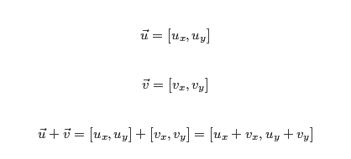
Dodawanie (analogicznie odejmowanie) wektorów

Slide 9
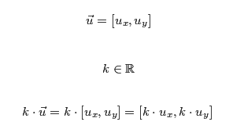
Mnożenie wektora przez liczbę

Slide 10

Iloczyn skalarny
Iloczyn skalarny dwóch wektorów to liczba powstała na skutek dodania do siebie iloczynów odpowiednich współrzędnych:​

Slide 11
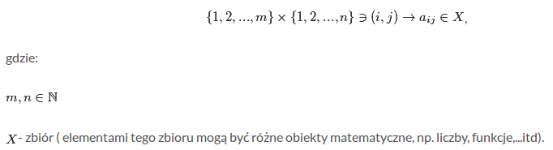
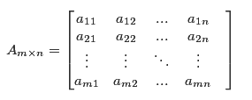
Macierz
Macierzą nazywamy odwzorowanie:
Macierze zapisujemy w postaci prostokątnej tablicy, postaci:

Slide 12
Macierz
Macierzą diagonalną nazywamy macierz kwadratową, której wszystkie elementy poza przekątną (diagonalą) są równe zero.
Macierzą jednostkową nazywamy macierz kwadratową, która na przekątnej ma 1, a pozostałe elementy poza przekątną to 0.
Macierz transponowana do danej macierzy A to macierz, która powstaje przez zamianę wierszy na kolumny.
Macierz kwadratową nazywamy macierzą symetryczną jeżeli macierz równa jest swojej transpozycji

Slide 13
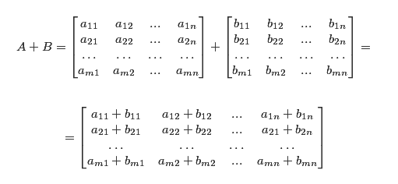
Operacja na macierzach
Macierze można ze sobą dodawać (oraz analogicznie odejmować):

Slide 14
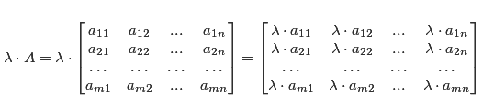
Operacja na macierzach
Macierze można mnożyć przez skalar:

Slide 15
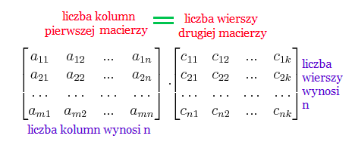
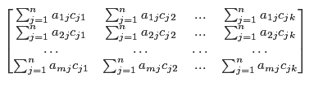
Operacja na macierzach
Macierze można mnożyć przez inną macierz:

Slide 16
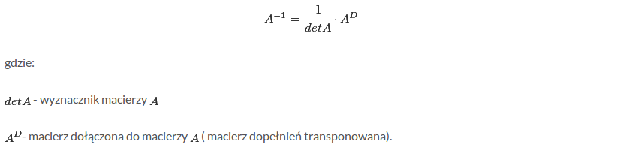
Operacja na macierzach
Macierze można odwracać oraz policzyć ich wyznacznik. Jeżeli macierz jest macierzą kwadratową (liczba kolumn i liczba wierszy są sobie równe) oraz wyznacznik tej macierzy jest różny od zera, to istnieje macierz odwrotna.

Slide 17
Operacja na macierzach
Możemy również wyznaczyć wektory oraz wartości własne macierzy:
Skalar a nazywamy wartością własną macierzy A o wymiarze n x n, jeżeli istnieje niezerowy wektor v o rozmiarze n, taki że Av = λv. W takim wypadku wektor v nazywamy wektorem własnym odpowiadającym wartości własnej λ.

Slide 18
Algebra liniowa w Python
Najpopularniejsza biblioteka do algebry liniowej w Python jest NumPy. Jest on bogatą biblioteką przeznaczoną do zastosowań naukowych, zawiera w sobie wiele złożonych funkcji matematycznych i statystycznych, pozwala też na tworzenie wielowymiarowych macierzy.

Slide 19
Algebra liniowa w Python
Prezentacja podstawowych koncepcji algebry liniowej w Python'ie

Slide 20
Przykładowe pytania egzaminacyjne
Co to jest iloczyn skalarny
Jaki ma wymiar transpozycja macierzy o wymiarze 2x4
Jaki pakiet w Pythonie jest wykorzystywany do algebry liniowej
Jaki pakiet w Pythonie jest wykorzystywany do instalowania innych pakietów
Jakie warunki muszą być spełnione, aby macierz miała odwrotność
Co to jest wartość własna macierzy
Co to jest wektor własny macierzy
Jaka funkcja pakietu NumPy jest wykorzystywana do stworzenia macierzy jednostkowej
Jaka funkcja pakietu NumPy jest wykorzystywana do stworzenia macierzy wypełnionej jedynkami
Napisz linię kodu, zakładając że masz zdefiniowaną macierz M o wymiarach 3x3 w pakiecie NumPy, która wyciąga element macierzy z pierwszego wiersza oraz drugiej kolumny
Co to jest rozkład według wartości osobliwych (inaczej Singular Value Decomposition)

